Slide 1

Comunicación interna
entre tiendas
Carlos Castro
Ver el OA en pinturasespecializadas.lumbre.lat
Notes:
Objeto de aprendizaje de Lumbre · Carlos Castro
Enlace: https://pinturasespecializadas.lumbre.lat/object/comunicacion-interna-entre-tiendas

Slide 2
Acerca de este OA · 1 de 2
Objetivo
Aplicar procedimientos claros de comunicación interna para solicitar material, coordinar transferencias y mantener la trazabilidad de las operaciones.
Descripción
Cómo solicitar material, coordinar transferencias y mantener la comunicación efectiva entre las cuatro tiendas de Pinturas Especializadas.
Autoría: Carlos Castro
Comunicación interna entre tiendas
2 / 55
Notes:
Enlace al OA: https://pinturasespecializadas.lumbre.lat/object/comunicacion-interna-entre-tiendas

Slide 3
Acerca de este OA · 2 de 2
Etiquetas: comunicacion-interna · transferencias · coordinacion · trazabilidad · equipo
Comunicación interna entre tiendas
3 / 55
Notes:
Continuación de «Acerca de este OA» (2 de 2).

Slide 4
Comunicación interna entre tiendas · 1 de 3
Esta lección sirve al encargado de tienda que necesita solicitar material a otra tienda o coordinar transferencias. También al empleado que participa en la comunicación entre tiendas y quiere entender los procedimientos.
Qué vas a poder hacer al terminar
Aplicar procedimientos claros de comunicación interna para solicitar material, coordinar transferencias y mantener la trazabilidad de las operaciones.
Comunicación interna entre tiendas
4 / 55

Slide 5
Comunicación interna entre tiendas · 2 de 3
•
Hecho verificado: lo que indica el manual de procedimientos internos.
•
Buena práctica: lo que se hace habitualmente en el sector del retail multi-tienda.
•
Decisión pendiente: lo que la empresa debe confirmar internamente.
•
Caso didáctico: ejemplos ficticios para practicar.
Comunicación interna entre tiendas
5 / 55
Notes:
Continuación de «Comunicación interna entre tiendas» (2 de 3).

Slide 6
Comunicación interna entre tiendas · 3 de 3
Dependencia interna pendiente
Esta lección distingue el método general de las decisiones que corresponden a Pinturas Especializadas. Antes de aplicar un umbral, un importe o una facultad, confirma con dirección: Definir el tiempo máximo de respuesta a una solicitud de material (2h, 4h, mismo día). Confirmar quién autoriza transferencias de alto valor. Establecer el protocolo de comunicación ante incidencias en transferencias. Validar el formato estándar de las etiquetas de transferencia.
Comunicación interna entre tiendas
6 / 55
Notes:
Continuación de «Comunicación interna entre tiendas» (3 de 3).

Slide 7
1 — Por qué importa la comunicación interna
Las cuatro tiendas de Pinturas Especializadas trabajan como un equipo. La comunicación efectiva entre ellas es clave para evitar errores, agilizar procesos y ofrecer un servicio coherente al cliente.
Las cuatro tiendas son un solo equipo. La comunicación efectiva no es burocracia, es la forma de trabajar juntas para ofrecer el mejor servicio al cliente. Cuando una tienda necesita material que no tiene, las otras tiendas se lo proporcionan. Cuando hay una incidencia, se comunica y se resuelve entre todas.
Comunicación interna entre tiendas
7 / 55

Slide 8
2 — Solicitar material a otra tienda · 1 de 2
Solicitar material correctamente evita errores y agiliza la respuesta. Se siguen cuatro pasos ordenados.
•
Mensaje claro. Indica referencia exacta, cantidad, urgencia y cliente si aplica. Un mensaje ambiguo genera preguntas y retrasos.
•
Verificar disponibilidad. Antes de enviar, confirma que la tienda origen tiene el material. No se solicita lo que no hay.
Comunicación interna entre tiendas
8 / 55

Slide 9
2 — Solicitar material a otra tienda · 2 de 2
•
Registrar en sistema. Anota la solicitud en el sistema para trazabilidad. Todo queda registrado: quién pidió, qué, cuándo y a qué tienda.
•
Confirmar recepción. Cuando llegue el material, confirma en el sistema y avisa al solicitante. El ciclo se cierra con la confirmación.
Comunicación interna entre tiendas
9 / 55
Notes:
Continuación de «2 — Solicitar material a otra tienda» (2 de 2).

Slide 10
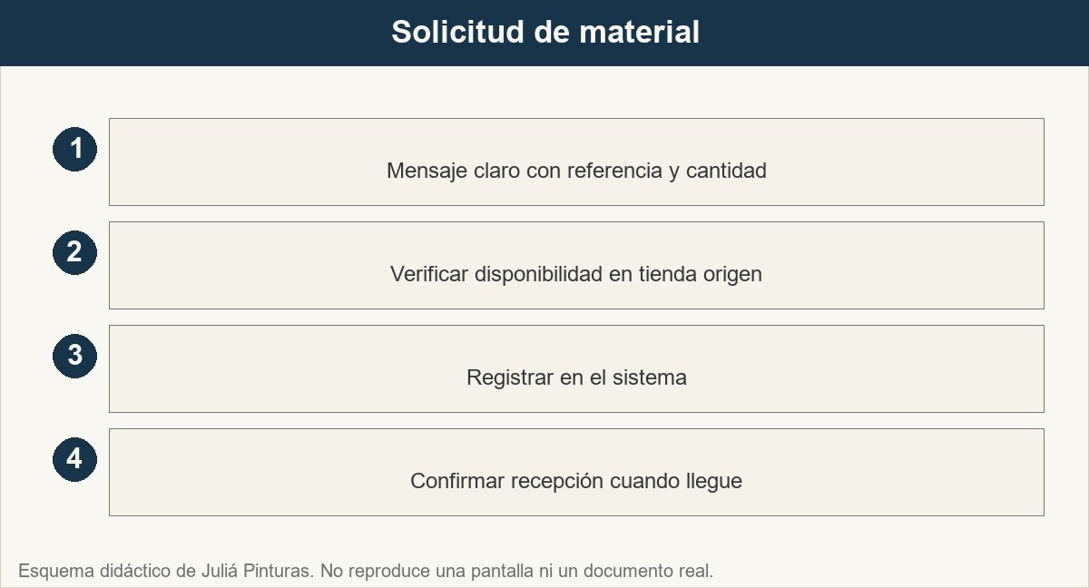
2 — Solicitar material a otra tienda
Cuatro pasos para solicitar material: mensaje claro, verificar disponibilidad, registrar y confirmar recepción.
Ver imagen original en el OA
Notes:
Imagen del OA: assets/fig-comunicacion-tiendas.jpg
Texto alternativo: Comunicación entre tiendas
Pie: Cuatro pasos para solicitar material: mensaje claro, verificar disponibilidad, registrar y confirmar recepción.
Enlace: https://pinturasespecializadas.lumbre.lat/object/comunicacion-interna-entre-tiendas

Slide 11
Sección
2 — Solicitar material a otra tienda · Cómo solicitar material correctamente · Paso 1 de 4
Paso 1
Mensaje claro: indica referencia exacta, cantidad, urgencia y cliente si aplica.
Comunicación interna entre tiendas
11 / 55
Notes:
Recorrido: Cómo solicitar material correctamente
Paso 1 de 4: Paso 1
Texto del paso: Mensaje claro: indica referencia exacta, cantidad, urgencia y cliente si aplica.
Enlace: https://pinturasespecializadas.lumbre.lat/object/comunicacion-interna-entre-tiendas

Slide 12
Sección
2 — Solicitar material a otra tienda · Cómo solicitar material correctamente · Paso 2 de 4
Paso 2
Verificar disponibilidad: antes de enviar, confirma que la tienda origen tiene el material.
Comunicación interna entre tiendas
12 / 55
Notes:
Recorrido: Cómo solicitar material correctamente
Paso 2 de 4: Paso 2
Texto del paso: Verificar disponibilidad: antes de enviar, confirma que la tienda origen tiene el material.
Enlace: https://pinturasespecializadas.lumbre.lat/object/comunicacion-interna-entre-tiendas

Slide 13
Sección
2 — Solicitar material a otra tienda · Cómo solicitar material correctamente · Paso 3 de 4
Paso 3
Registrar en sistema: anota la solicitud en el sistema para trazabilidad.
Comunicación interna entre tiendas
13 / 55
Notes:
Recorrido: Cómo solicitar material correctamente
Paso 3 de 4: Paso 3
Texto del paso: Registrar en sistema: anota la solicitud en el sistema para trazabilidad.
Enlace: https://pinturasespecializadas.lumbre.lat/object/comunicacion-interna-entre-tiendas

Slide 14
Sección
2 — Solicitar material a otra tienda · Cómo solicitar material correctamente · Paso 4 de 4
Paso 4
Confirmar recepción: cuando llegue el material, confirma en el sistema y avisa al solicitante.
Comunicación interna entre tiendas
14 / 55
Notes:
Recorrido: Cómo solicitar material correctamente
Paso 4 de 4: Paso 4
Texto del paso: Confirmar recepción: cuando llegue el material, confirma en el sistema y avisa al solicitante.
Enlace: https://pinturasespecializadas.lumbre.lat/object/comunicacion-interna-entre-tiendas

Slide 15
Actividad 1 · Opción múltiple
Sección: 2 — Solicitar material a otra tienda
¿Qué se hace antes de enviar una solicitud de material a otra tienda?
A) Llamar al cliente para avisarle
B) Verificar que la tienda origen tiene el material disponible
C) Preparar el embalaje
D) Registrar la salida en el sistema
Comunicación interna entre tiendas
15 / 55
Notes:
Solución: B) Verificar que la tienda origen tiene el material disponible
Explicación: Antes de enviar la solicitud, se verifica que la tienda origen tiene el material disponible. No se solicita lo que no hay.
Evidencia: Apartado 2: solicitar material a otra tienda.
Enlace al OA: https://pinturasespecializadas.lumbre.lat/object/comunicacion-interna-entre-tiendas

Slide 16
3 — Preparar transferencias · 1 de 2
Preparar una transferencia correctamente evita daños y errores. Se siguen cuatro pasos ordenados.
•
Preparar con cuidado. Revisa que el material coincide con la solicitud. Embalaje adecuado para evitar daños. Un bote de pintura mal embalado llega derramado.
•
Etiquetar claramente. Etiqueta con tienda destino, contenido, referencia y fecha. Sin etiqueta, el material se pierde.
•
Registrar salida. Anota la salida en el sistema para que la tienda destino sepa qué esperar. La trazabilidad es clave.
Comunicación interna entre tiendas
16 / 55

Slide 17
3 — Preparar transferencias · 2 de 2
•
Confirmar recepción. La tienda destino confirma recepción y estado del material. Si hay daños, se registran inmediatamente.
Comunicación interna entre tiendas
17 / 55
Notes:
Continuación de «3 — Preparar transferencias» (2 de 2).

Slide 18
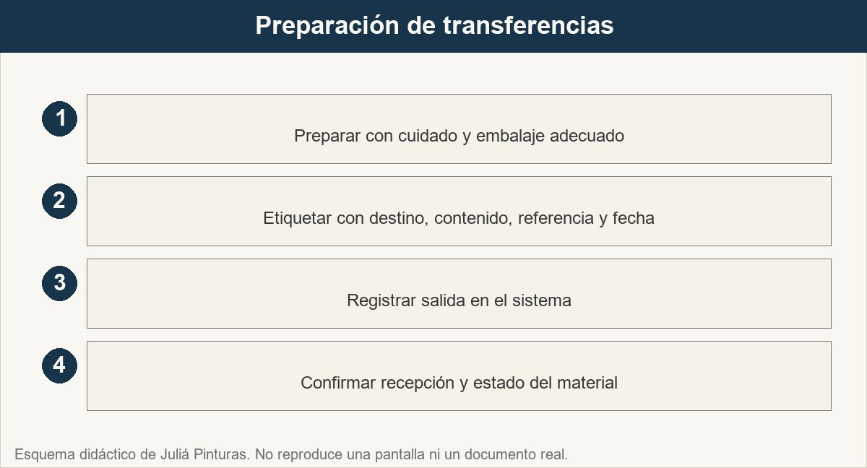
3 — Preparar transferencias
Cuatro pasos de una transferencia: preparar, etiquetar, registrar salida y confirmar recepción.
Ver imagen original en el OA
Notes:
Imagen del OA: assets/fig-transferencias.jpg
Texto alternativo: Preparación de transferencias
Pie: Cuatro pasos de una transferencia: preparar, etiquetar, registrar salida y confirmar recepción.
Enlace: https://pinturasespecializadas.lumbre.lat/object/comunicacion-interna-entre-tiendas

Slide 19
3 — Preparar transferencias · Cómo preparar una transferencia · Paso 1 de 4
Paso 1
Preparar con cuidado: revisa que el material coincide con la solicitud. Embalaje adecuado para evitar daños.
Comunicación interna entre tiendas
19 / 55
Notes:
Recorrido: Cómo preparar una transferencia
Paso 1 de 4: Paso 1
Texto del paso: Preparar con cuidado: revisa que el material coincide con la solicitud. Embalaje adecuado para evitar daños.
Enlace: https://pinturasespecializadas.lumbre.lat/object/comunicacion-interna-entre-tiendas

Slide 20
3 — Preparar transferencias · Cómo preparar una transferencia · Paso 2 de 4
Paso 2
Etiquetar claramente: etiqueta con tienda destino, contenido, referencia y fecha.
Comunicación interna entre tiendas
20 / 55
Notes:
Recorrido: Cómo preparar una transferencia
Paso 2 de 4: Paso 2
Texto del paso: Etiquetar claramente: etiqueta con tienda destino, contenido, referencia y fecha.
Enlace: https://pinturasespecializadas.lumbre.lat/object/comunicacion-interna-entre-tiendas

Slide 21
3 — Preparar transferencias · Cómo preparar una transferencia · Paso 3 de 4
Paso 3
Registrar salida: anota la salida en el sistema para que la tienda destino sepa qué esperar.
Comunicación interna entre tiendas
21 / 55
Notes:
Recorrido: Cómo preparar una transferencia
Paso 3 de 4: Paso 3
Texto del paso: Registrar salida: anota la salida en el sistema para que la tienda destino sepa qué esperar.
Enlace: https://pinturasespecializadas.lumbre.lat/object/comunicacion-interna-entre-tiendas

Slide 22
3 — Preparar transferencias · Cómo preparar una transferencia · Paso 4 de 4
Paso 4
Confirmar recepción: la tienda destino confirma recepción y estado del material.
Comunicación interna entre tiendas
22 / 55
Notes:
Recorrido: Cómo preparar una transferencia
Paso 4 de 4: Paso 4
Texto del paso: Confirmar recepción: la tienda destino confirma recepción y estado del material.
Enlace: https://pinturasespecializadas.lumbre.lat/object/comunicacion-interna-entre-tiendas

Slide 23
Actividad 2 · Verdadero o falso
Sección: 3 — Preparar transferencias
Verdadero o falso: La etiqueta de una transferencia debe incluir tienda destino, contenido, referencia y fecha.
A) Verdadero
B) Falso
Comunicación interna entre tiendas
23 / 55
Notes:
Solución: Verdadero
Explicación: Verdadero. La etiqueta incluye tienda destino, contenido, referencia y fecha para evitar pérdidas y errores.
Evidencia: Apartado 3: preparar transferencias.
Enlace al OA: https://pinturasespecializadas.lumbre.lat/object/comunicacion-interna-entre-tiendas

Slide 24
4 — Reuniones y coordinación · 1 de 2
La coordinación entre tiendas no es solo operativa, también es estratégica. Las reuniones semanales son clave para mantener la coherencia.
•
Reunión semanal. Incidencias, soluciones y buenas prácticas. Se comparte lo que funcionó y lo que no.
•
Unificar criterios. De atención al cliente entre las cuatro tiendas. El cliente recibe el mismo servicio en todas.
•
Compartir experiencias. Soluciones a problemas comunes. Lo que aprendió una tienda, lo aprenden todas.
Comunicación interna entre tiendas
24 / 55

Slide 25
4 — Reuniones y coordinación · 2 de 2
•
Documentar acuerdos. Y hacer seguimiento. Los acuerdos sin seguimiento se olvidan.
Comunicación interna entre tiendas
25 / 55
Notes:
Continuación de «4 — Reuniones y coordinación» (2 de 2).

Slide 26
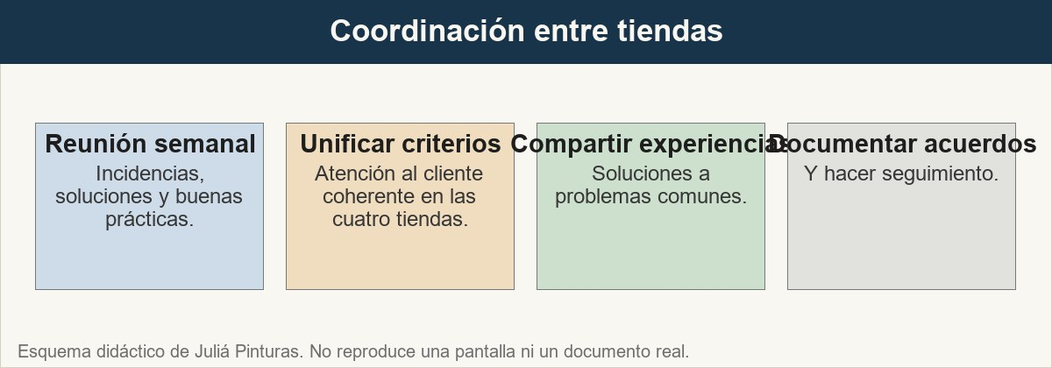
4 — Reuniones y coordinación
Elementos clave de la coordinación: reuniones semanales, unificar criterios, compartir experiencias y documentar acuerdos.
Ver imagen original en el OA
Notes:
Imagen del OA: assets/fig-reuniones.jpg
Texto alternativo: Reuniones y coordinación
Pie: Elementos clave de la coordinación: reuniones semanales, unificar criterios, compartir experiencias y documentar acuerdos.
Enlace: https://pinturasespecializadas.lumbre.lat/object/comunicacion-interna-entre-tiendas

Slide 27
4 — Reuniones y coordinación
•
Reunión semanal: incidencias, soluciones y buenas prácticas.
•
Unificar criterios de atención al cliente entre las cuatro tiendas.
•
Compartir experiencias y soluciones a problemas comunes.
•
Documentar acuerdos y hacer seguimiento.
Comunicación interna entre tiendas
27 / 55

Slide 28
Actividad 3 · Completar la frase
Sección: 4 — Reuniones y coordinación
Las reuniones semanales entre tiendas sirven para compartir incidencias, soluciones y ____ prácticas.
Comunicación interna entre tiendas
28 / 55
Notes:
Solución: buenas
Explicación: Las reuniones semanales comparten incidencias, soluciones y buenas prácticas entre las cuatro tiendas.
Evidencia: Apartado 4: reuniones y coordinación.
Enlace al OA: https://pinturasespecializadas.lumbre.lat/object/comunicacion-interna-entre-tiendas

Slide 29
5 — Trazabilidad · 1 de 2
Cada solicitud, transferencia y recepción debe quedar registrada en el sistema. Esto permite saber quién pidió qué, cuándo se envió, cuándo se recibió y si hubo incidencias. Sin registro, no hay trazabilidad.
La trazabilidad es la columna vertebral de la comunicación interna. Permite resolver incidencias, auditar procesos y mejorar continuamente.
Comunicación interna entre tiendas
29 / 55

Slide 30
5 — Trazabilidad · 2 de 2
Registrar todo
Cada solicitud, transferencia y recepción debe quedar registrada en el sistema. Esto permite saber quién pidió qué, cuándo se envió, cuándo se recibió y si hubo incidencias. Sin registro, no hay trazabilidad.
Comunicación interna entre tiendas
30 / 55
Notes:
Continuación de «5 — Trazabilidad» (2 de 2).

Slide 31
Actividad 4 · Clasificar · 1 de 2
Sección: 5 — Trazabilidad
Clasificar las tareas según la fase del proceso
Categorías
• Solicitud
• Transferencia
• Recepción
1. Mensaje claro con referencia y cantidad
2. Etiquetar con destino y fecha
3. Verificar disponibilidad
Comunicación interna entre tiendas
31 / 55
Notes:
Solución: 1. Mensaje claro con referencia y cantidad → Solicitud
2. Etiquetar con destino y fecha → Transferencia
3. Verificar disponibilidad → Solicitud
4. Registrar salida en sistema → Transferencia
5. Confirmar recepción → Recepción
6. Registrar incidencias si las hay → Recepción
Evidencia: Las tareas se clasifican según la fase: solicitud (mensaje, verificar), transferencia (etiquetar, registrar salida) y recepción (confirmar, registrar incidencias).
Enlace al OA: https://pinturasespecializadas.lumbre.lat/object/comunicacion-interna-entre-tiendas

Slide 32
Actividad 4 · Clasificar · 2 de 2
4. Registrar salida en sistema
5. Confirmar recepción
6. Registrar incidencias si las hay
Clasifica cada elemento en una de las categorías.
Comunicación interna entre tiendas
32 / 55
Notes:
Continuación de «Actividad 4 · Clasificar» (2 de 2).

Slide 33
6 — Ejercicios de repaso
Los siguientes ejercicios permiten comprobar que se han entendido los principios de comunicación interna, solicitudes y transferencias.
Comunicación interna entre tiendas
33 / 55

Slide 34
Actividad 5 · Relacionar · 1 de 2
Sección: 6 — Ejercicios de repaso
Relacionar cada fase con su acción clave
Columna A
1. Solicitud
2. Transferencia
3. Recepción
4. Trazabilidad
Columna B
A) Etiquetar y registrar
B) Confirmar estado
Comunicación interna entre tiendas
34 / 55
Notes:
Solución: Solicitud → Referencia y cantidad
Transferencia → Etiquetar y registrar
Recepción → Confirmar estado
Trazabilidad → Registrar todo
Evidencia: Las fases del proceso tienen acciones clave: solicitud (referencia), transferencia (etiquetar), recepción (confirmar), trazabilidad (registrar).
Enlace al OA: https://pinturasespecializadas.lumbre.lat/object/comunicacion-interna-entre-tiendas

Slide 35
Actividad 5 · Relacionar · 2 de 2
C) Registrar todo
D) Referencia y cantidad
Comunicación interna entre tiendas
35 / 55
Notes:
Continuación de «Actividad 5 · Relacionar» (2 de 2).

Slide 36
7 — Caso práctico
Solicitas material a otra tienda pero no responde en 2 horas. ¿Qué haces?
Comunicación interna entre tiendas
36 / 55

Slide 37
Actividad 6 · Detective de errores
Sección: 7 — Caso práctico
¿Qué error hay en esta actuación: 'Envío otra solicitud sin llamar ni registrar la primera'?
A) No hay errores, es lo correcto
B) No se verifica si la primera solicitud se registró, se genera duplicidad y confusión
C) Sobran acciones
D) El tono es demasiado formal
Comunicación interna entre tiendas
37 / 55
Notes:
Solución: B) No se verifica si la primera solicitud se registró, se genera duplicidad y confusión
Explicación: Enviar otra solicitud sin verificar la primera genera duplicidad y confusión. Se llama a la tienda origen para confirmar recepción de la primera solicitud.
Evidencia: Apartado 2: solicitar material a otra tienda.
Enlace al OA: https://pinturasespecializadas.lumbre.lat/object/comunicacion-interna-entre-tiendas

Slide 38
Repaso activo · Memoria de coordinación
Cara A | Cara B
Solicitud | Referencia y cantidad
Transferencia | Etiquetar y registrar
Recepción | Confirmar estado
Trazabilidad | Registrar todo
Reunión semanal | Compartir incidencias
Unificar criterios | Mismo servicio en todas
Comunicación interna entre tiendas
38 / 55
Notes:
Tabla del OA: Repaso activo · Memoria de coordinación
Enlace: https://pinturasespecializadas.lumbre.lat/object/comunicacion-interna-entre-tiendas

Slide 39
Repaso activo · Memoria de coordinación · Cómo practicar
Este es el contenido estático del juego. Para emparejar las cartas y practicar la interacción, abre el OA.
Abrir el juego en el OA
Comunicación interna entre tiendas
39 / 55
Notes:
Juego de memoria: Repaso activo · Memoria de coordinación
Enlace: https://pinturasespecializadas.lumbre.lat/object/comunicacion-interna-entre-tiendas

Slide 40
Repaso activo · Tarjetas de comunicación · Tarjeta 1 de 6
Pregunta
¿Qué registrar en una solicitud?
Comunicación interna entre tiendas
40 / 55
Notes:
Anverso: ¿Qué registrar en una solicitud?
Reverso: Referencia, cantidad, urgencia y cliente
Enlace: https://pinturasespecializadas.lumbre.lat/object/comunicacion-interna-entre-tiendas

Slide 41
Repaso activo · Tarjetas de comunicación · Tarjeta 1 de 6 · Respuesta
Respuesta
Referencia, cantidad, urgencia y cliente
Comunicación interna entre tiendas
41 / 55
Notes:
Respuesta de la tarjeta 1.

Slide 42
Repaso activo · Tarjetas de comunicación · Tarjeta 2 de 6
Pregunta
¿Cuándo confirmar recepción?
Comunicación interna entre tiendas
42 / 55
Notes:
Anverso: ¿Cuándo confirmar recepción?
Reverso: Inmediatamente al recibir el material
Enlace: https://pinturasespecializadas.lumbre.lat/object/comunicacion-interna-entre-tiendas

Slide 43
Repaso activo · Tarjetas de comunicación · Tarjeta 2 de 6 · Respuesta
Respuesta
Inmediatamente al recibir el material
Comunicación interna entre tiendas
43 / 55
Notes:
Respuesta de la tarjeta 2.

Slide 44
Repaso activo · Tarjetas de comunicación · Tarjeta 3 de 6
Pregunta
¿Frecuencia de reuniones?
Comunicación interna entre tiendas
44 / 55
Notes:
Anverso: ¿Frecuencia de reuniones?
Reverso: Semanal para incidencias y coordinación
Enlace: https://pinturasespecializadas.lumbre.lat/object/comunicacion-interna-entre-tiendas

Slide 45
Repaso activo · Tarjetas de comunicación · Tarjeta 3 de 6 · Respuesta
Respuesta
Semanal para incidencias y coordinación
Comunicación interna entre tiendas
45 / 55
Notes:
Respuesta de la tarjeta 3.

Slide 46
Repaso activo · Tarjetas de comunicación · Tarjeta 4 de 6
Pregunta
¿Qué incluye la etiqueta de transferencia?
Comunicación interna entre tiendas
46 / 55
Notes:
Anverso: ¿Qué incluye la etiqueta de transferencia?
Reverso: Tienda destino, contenido, referencia y fecha
Enlace: https://pinturasespecializadas.lumbre.lat/object/comunicacion-interna-entre-tiendas

Slide 47
Repaso activo · Tarjetas de comunicación · Tarjeta 4 de 6 · Respuesta
Respuesta
Tienda destino, contenido, referencia y fecha
Comunicación interna entre tiendas
47 / 55
Notes:
Respuesta de la tarjeta 4.

Slide 48
Repaso activo · Tarjetas de comunicación · Tarjeta 5 de 6
Pregunta
¿Qué hacer si no hay respuesta en 2h?
Comunicación interna entre tiendas
48 / 55
Notes:
Anverso: ¿Qué hacer si no hay respuesta en 2h?
Reverso: Llamar a la tienda origen para confirmar recepción de la solicitud
Enlace: https://pinturasespecializadas.lumbre.lat/object/comunicacion-interna-entre-tiendas

Slide 49
Repaso activo · Tarjetas de comunicación · Tarjeta 5 de 6 · Respuesta
Respuesta
Llamar a la tienda origen para confirmar recepción de la solicitud
Comunicación interna entre tiendas
49 / 55
Notes:
Respuesta de la tarjeta 5.

Slide 50
Repaso activo · Tarjetas de comunicación · Tarjeta 6 de 6
Pregunta
¿Por qué es importante la trazabilidad?
Comunicación interna entre tiendas
50 / 55
Notes:
Anverso: ¿Por qué es importante la trazabilidad?
Reverso: Permite resolver incidencias, auditar procesos y mejorar continuamente
Enlace: https://pinturasespecializadas.lumbre.lat/object/comunicacion-interna-entre-tiendas

Slide 51
Repaso activo · Tarjetas de comunicación · Tarjeta 6 de 6 · Respuesta
Respuesta
Permite resolver incidencias, auditar procesos y mejorar continuamente
Comunicación interna entre tiendas
51 / 55
Notes:
Respuesta de la tarjeta 6.

Slide 52
Revisión rápida · 1 de 2
Criterio de avance
Se considera superado con al menos 70% de acierto agregado en las actividades cubiertas.
Actividades cubiertas
• Opción múltiple · act-2
• Verdadero o falso · act-3
• Completar la frase · act-4
• Clasificar · act-5
• Relacionar · act-6
Comunicación interna entre tiendas
52 / 55
Notes:
Compuerta de avance: Revisión rápida
Umbral declarado: 70%.
No se incluyen puntuaciones de ninguna sesión ni respuestas personales.
Enlace: https://pinturasespecializadas.lumbre.lat/object/comunicacion-interna-entre-tiendas

Slide 53
Revisión rápida · 2 de 2
• Detective de errores · act-7
Al superar: Has demostrado conocer los principios de comunicación interna, solicitudes y transferencias.
Si aún no se alcanza: Repasa los cuatro pasos de solicitud, los cuatro pasos de transferencia y la importancia de la trazabilidad. Las cuatro tiendas trabajan como un solo equipo.
Comunicación interna entre tiendas
53 / 55
Notes:
Continuación de «Revisión rápida» (2 de 2).

Slide 54
Para dominar este tema · 1 de 2
Has llegado al final de la lección. Para dominar este tema, repasa los ejercicios, consulta los refuerzos y aplica lo aprendido en tu siguiente turno de trabajo.
•
Manual de procedimientos internos: Protocolos de solicitud, transferencia y recepción de material.
•
Sistema de gestión empresarial: Registro de operaciones y trazabilidad completa.
•
Actas de reuniones semanales: Acuerdos, incidencias y seguimiento.
Comunicación interna entre tiendas
54 / 55

Slide 55
Para dominar este tema · 2 de 2
•
Formato estándar de etiquetas: Plantilla de etiquetas para transferencias entre tiendas.
Comunicación interna entre tiendas
55 / 55
Notes:
Continuación de «Para dominar este tema» (2 de 2).

